Slide 1
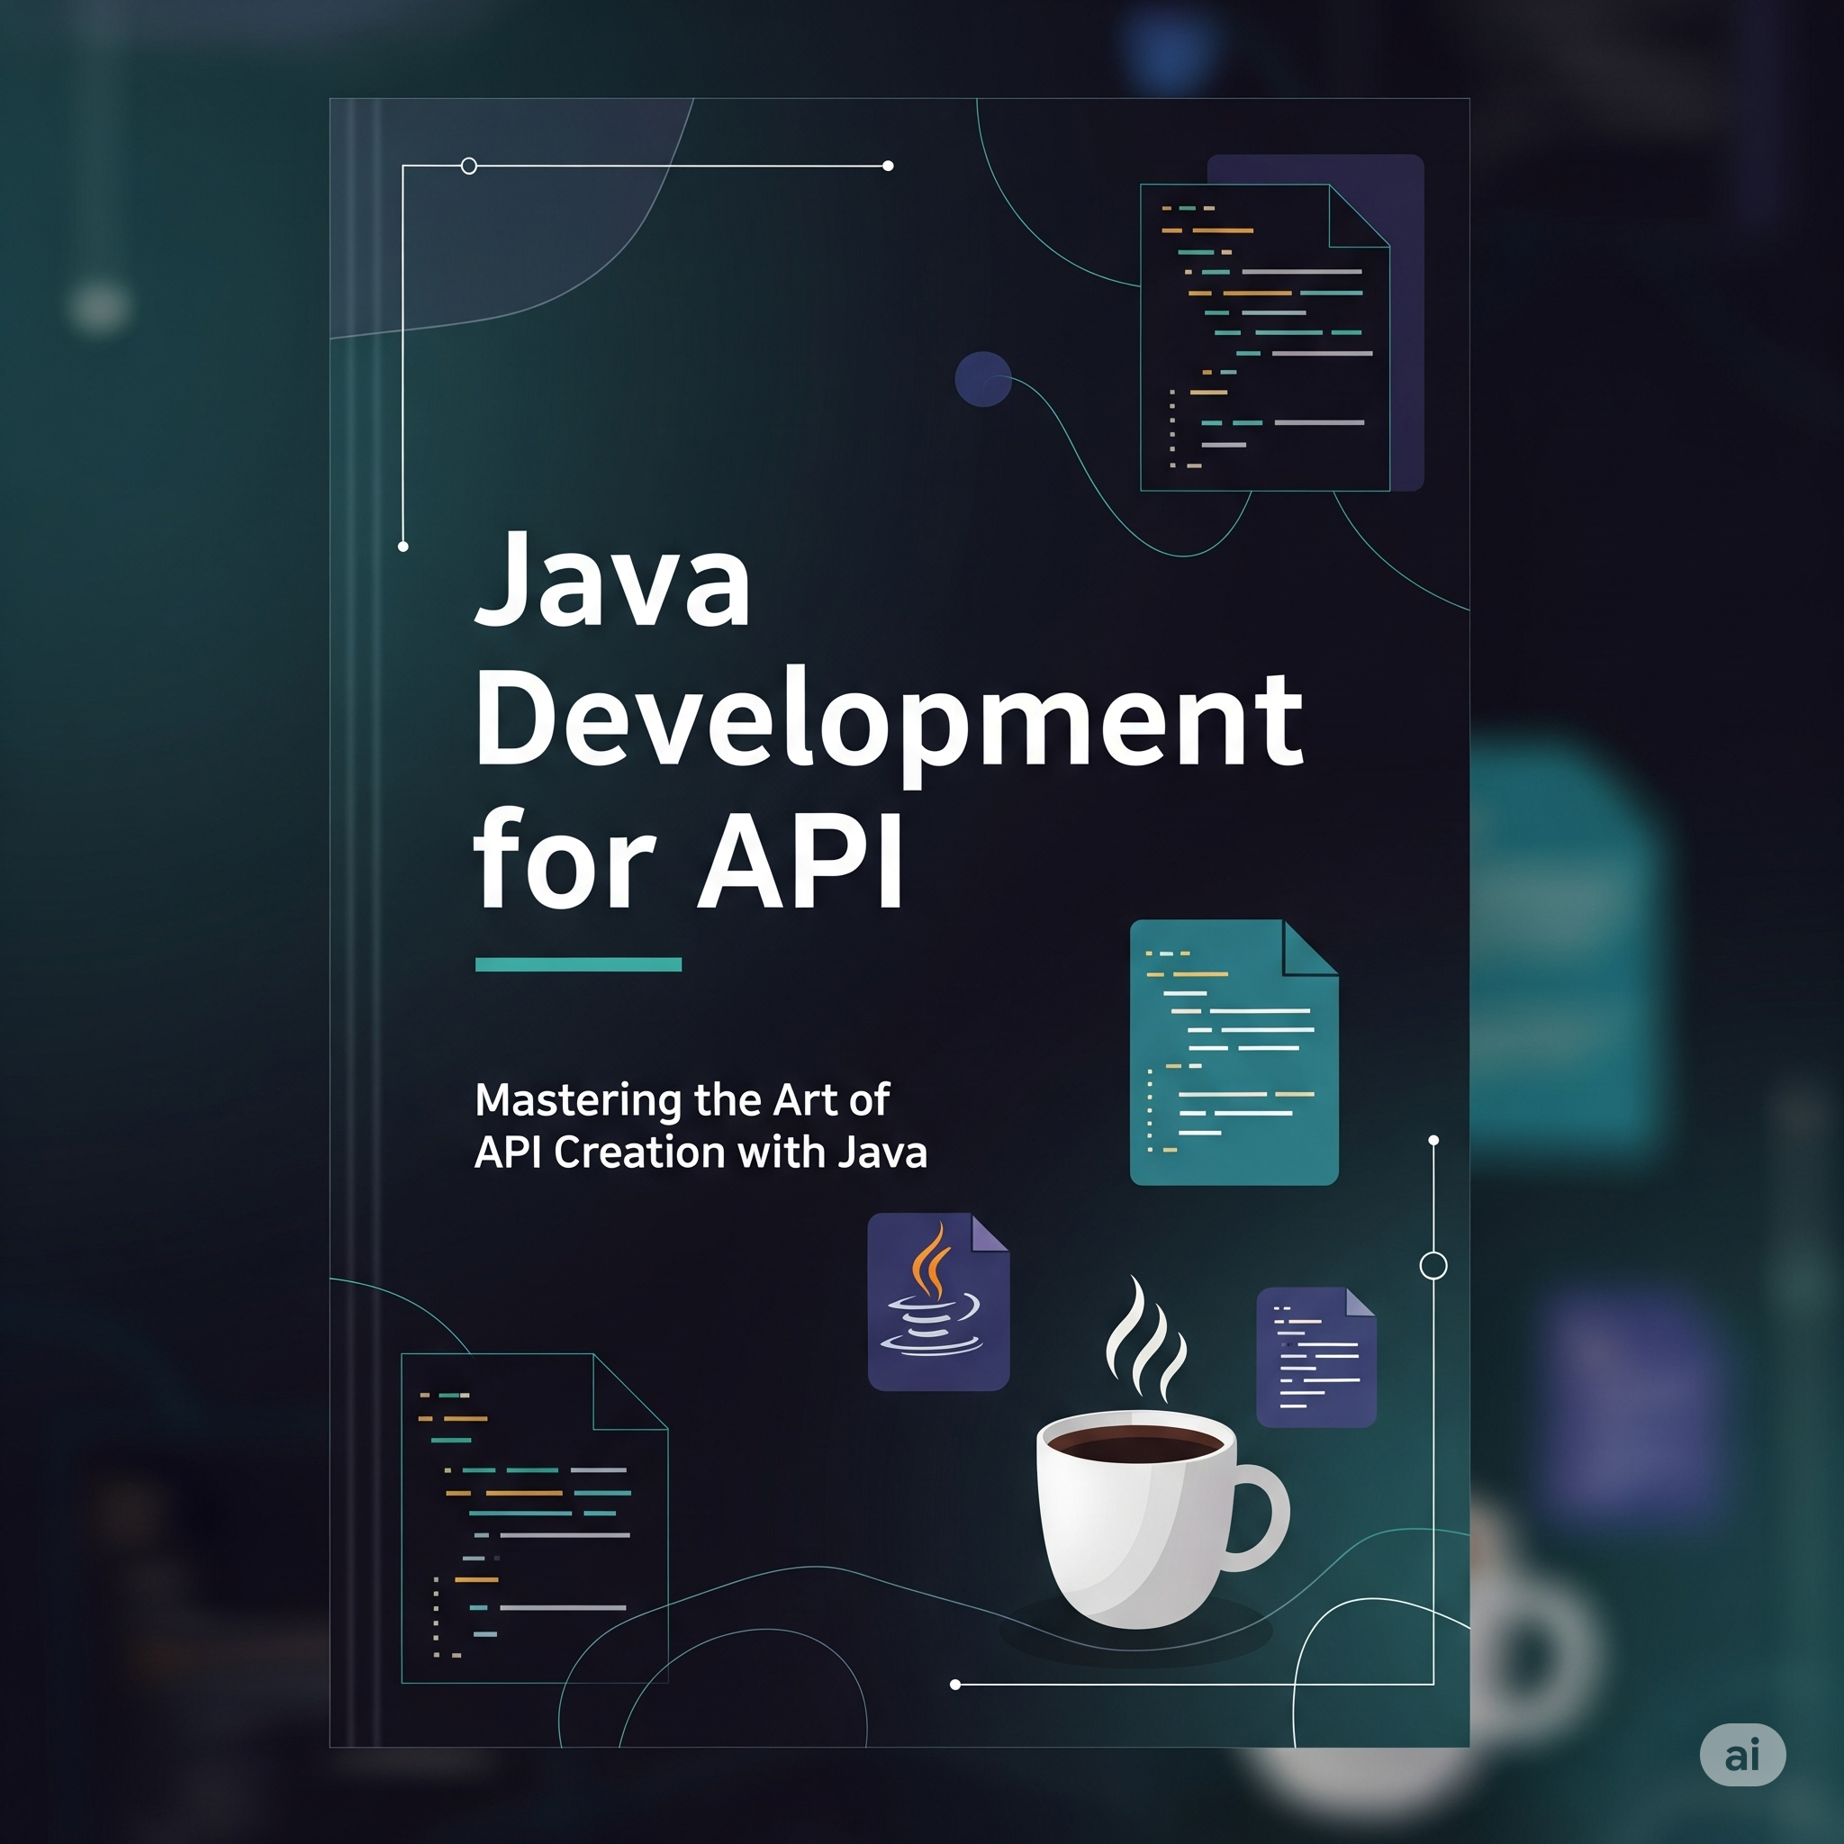

Slide 2
Por Que Usar Spring no Desenvolvimento de APIs
O Spring Framework, especialmente com o módulo Spring Boot, simplifica drasticamente o desenvolvimento de APIs REST em Java. Abaixo, listamos suas principais vantagens com exemplos práticos.

Slide 3
01
Início Rápido com Spring Boot

Slide 4
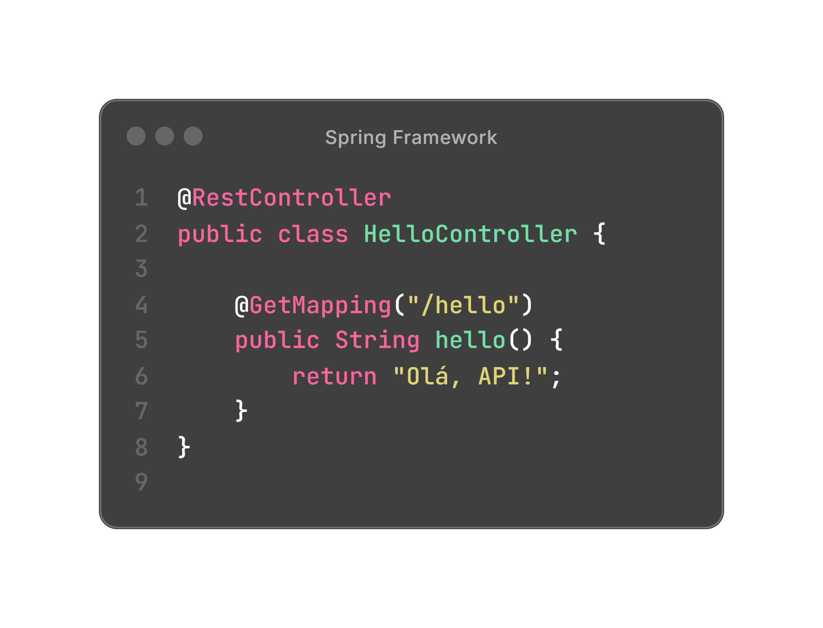
Início Rápido com Spring Boot
O Spring Boot permite criar APIs com mínima configuração. Ele elimina a necessidade de configurar servidores e arquivos XML complexos.
📌 Exemplo de aplicação REST básica:
Com apenas essas anotações, a aplicação já responde a requisições HTTP.

Slide 5
02
Injeção de Dependência Simplificada

Slide 6
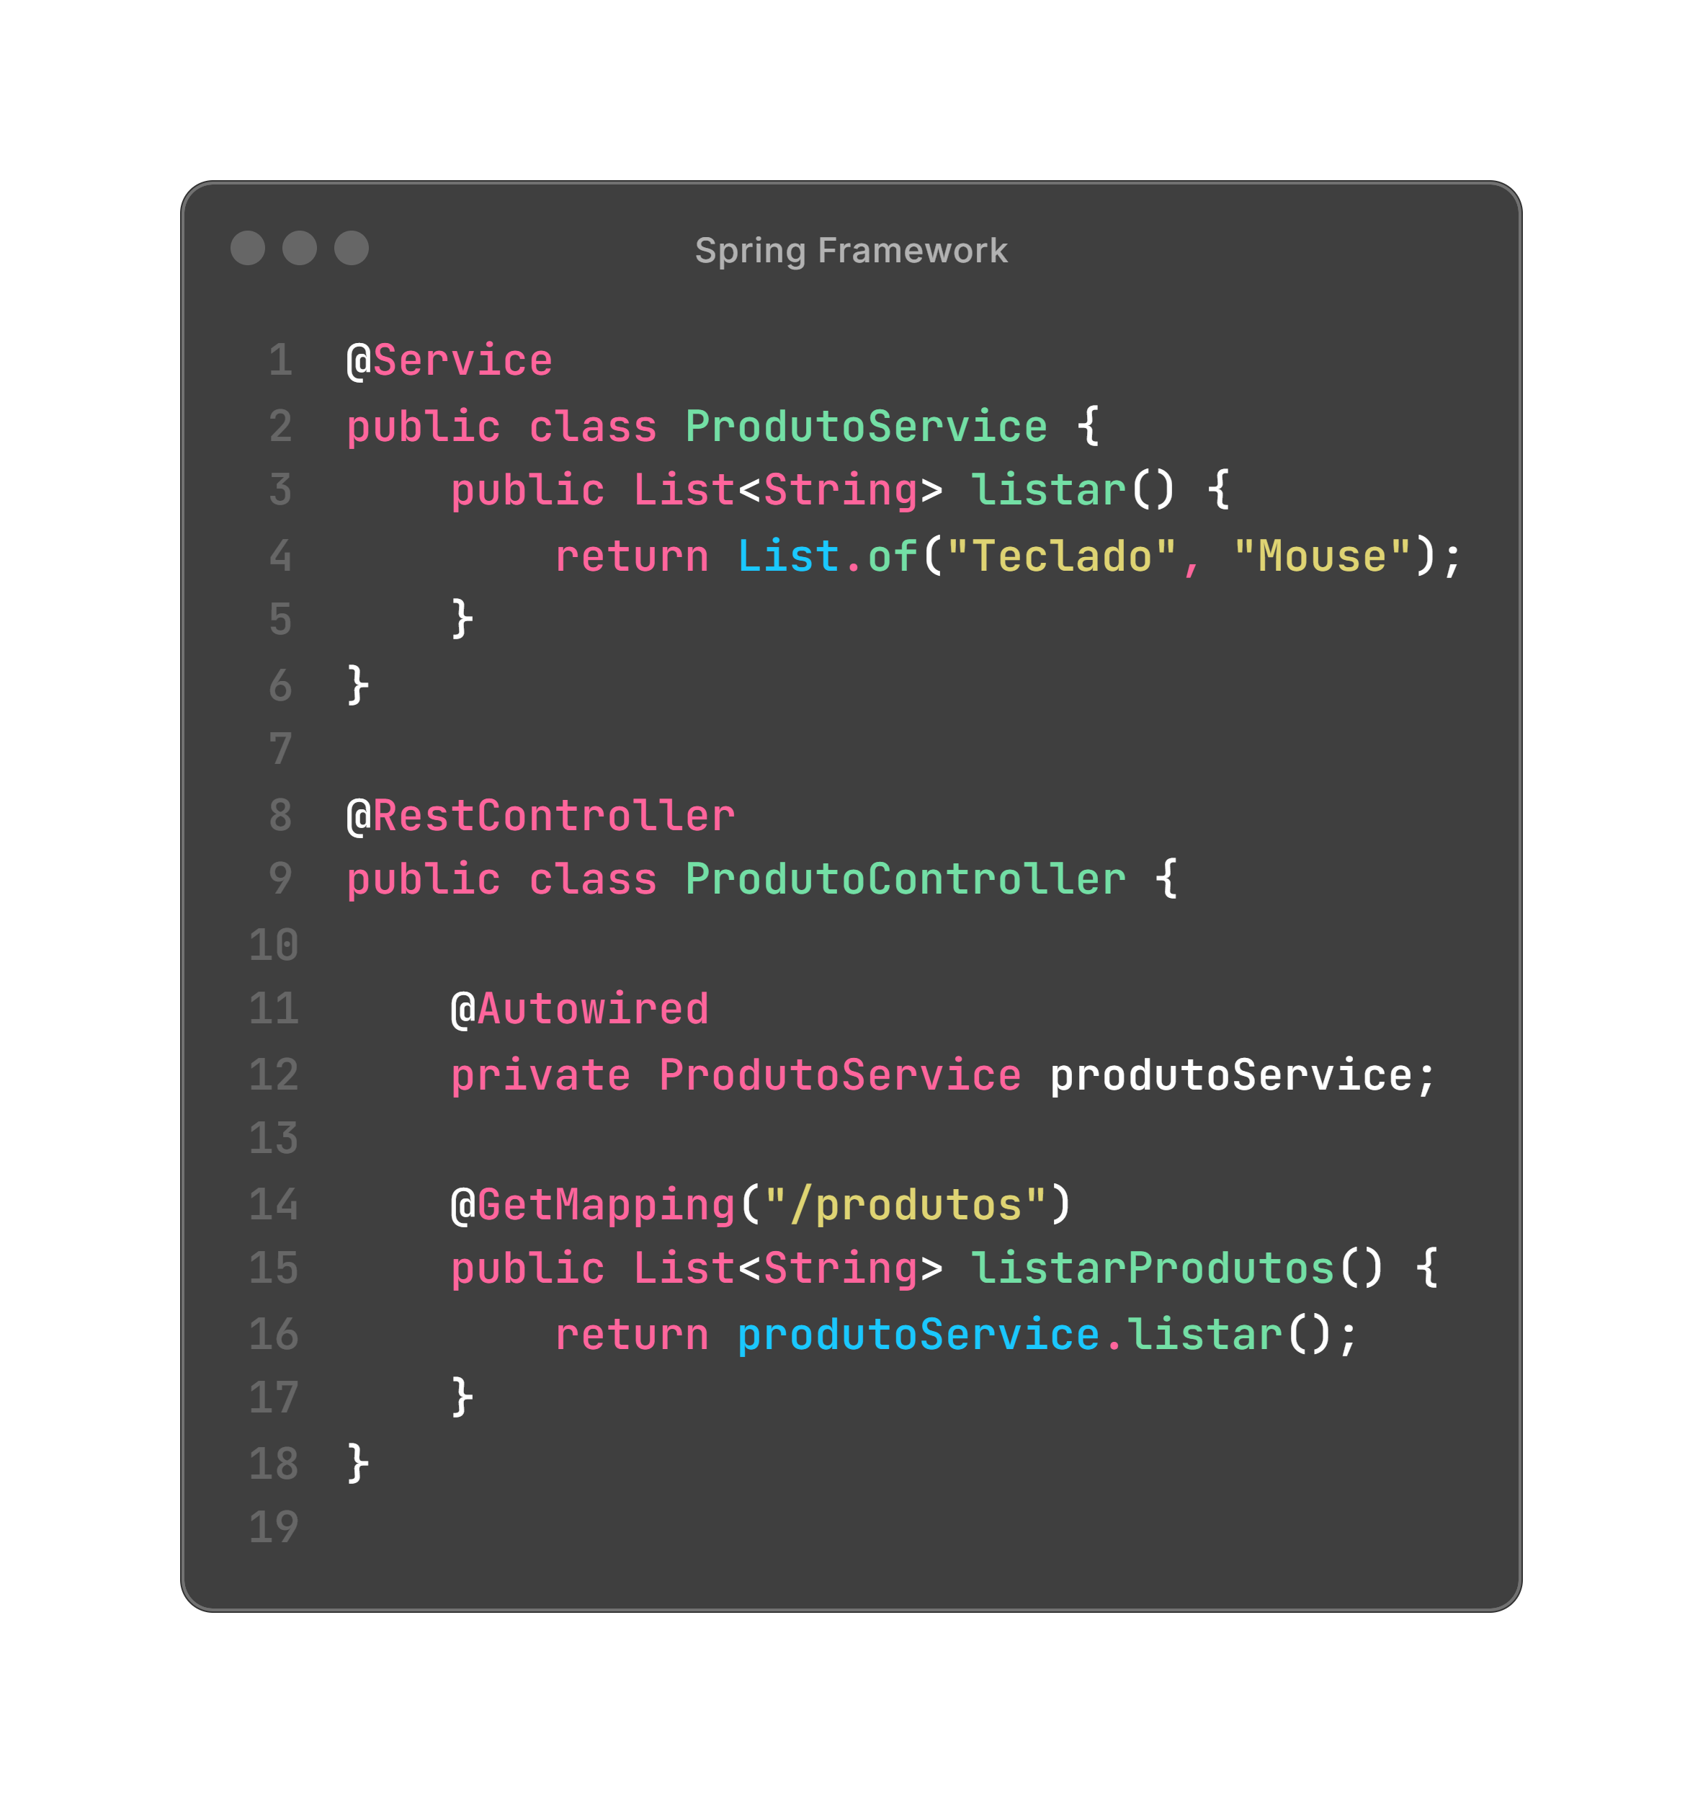
Injeção de Dependência Simplificada
Com Spring, a injeção de dependência é nativa, promovendo código limpo e testável.
📌 Exemplo com @Autowired:
Com Spring, a injeção de dependência é nativa, promovendo código limpo e testável.

Slide 7
03
Criação Facilitada de Endpoints REST

Slide 8
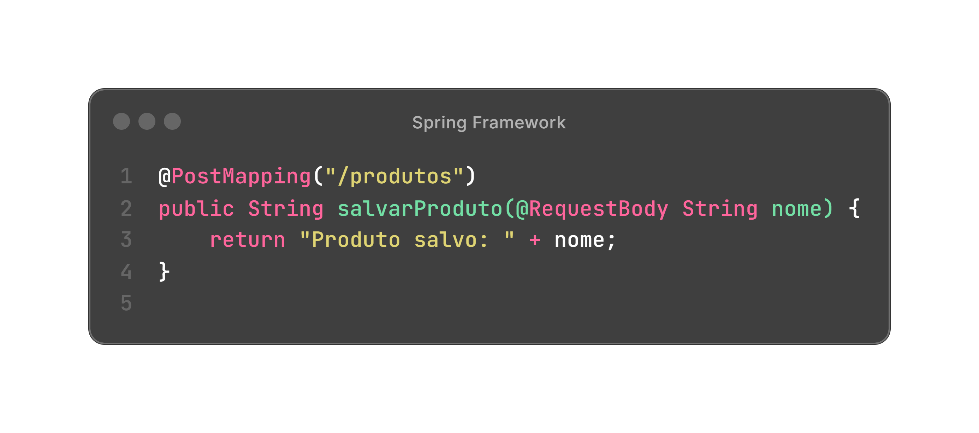
Criação Facilitada de Endpoints REST
Spring simplifica o mapeamento de URLs para métodos Java, usando anotações como @GetMapping, @PostMapping, etc.
📌 Exemplo POST:

Slide 9
04
Integração com Banco de Dados
(Spring Data JPA)

Slide 10
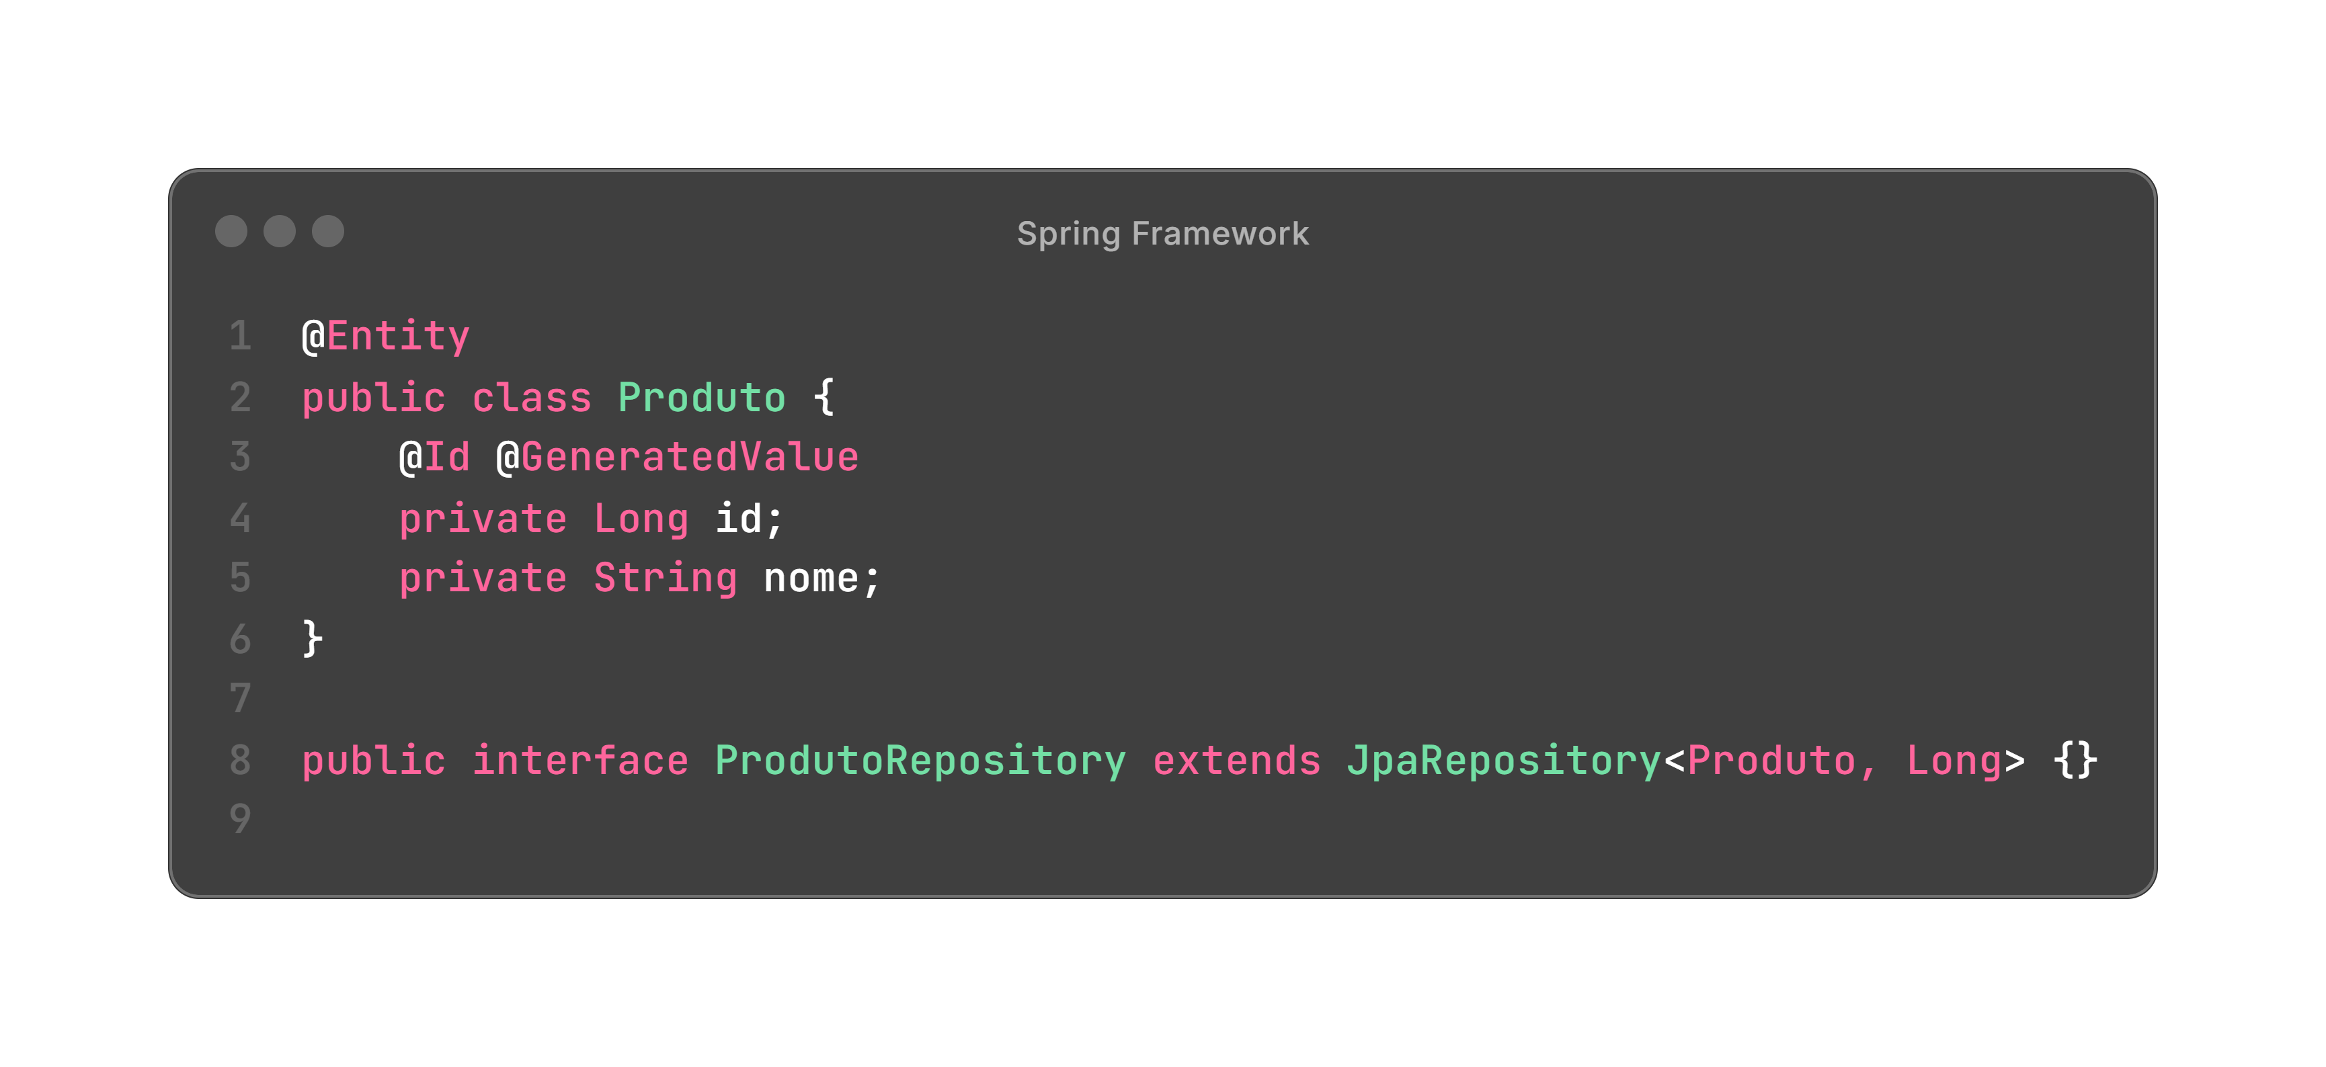
Integração com Banco de Dados (Spring Data JPA)
Você cria repositórios com poucas linhas de código e sem SQL explícito.
📌 Exemplo com JPA:
Você cria repositórios com poucas linhas de código e sem SQL explícito.

Slide 11
05
Tratamento de Erros com @ExceptionHandler

Slide 12
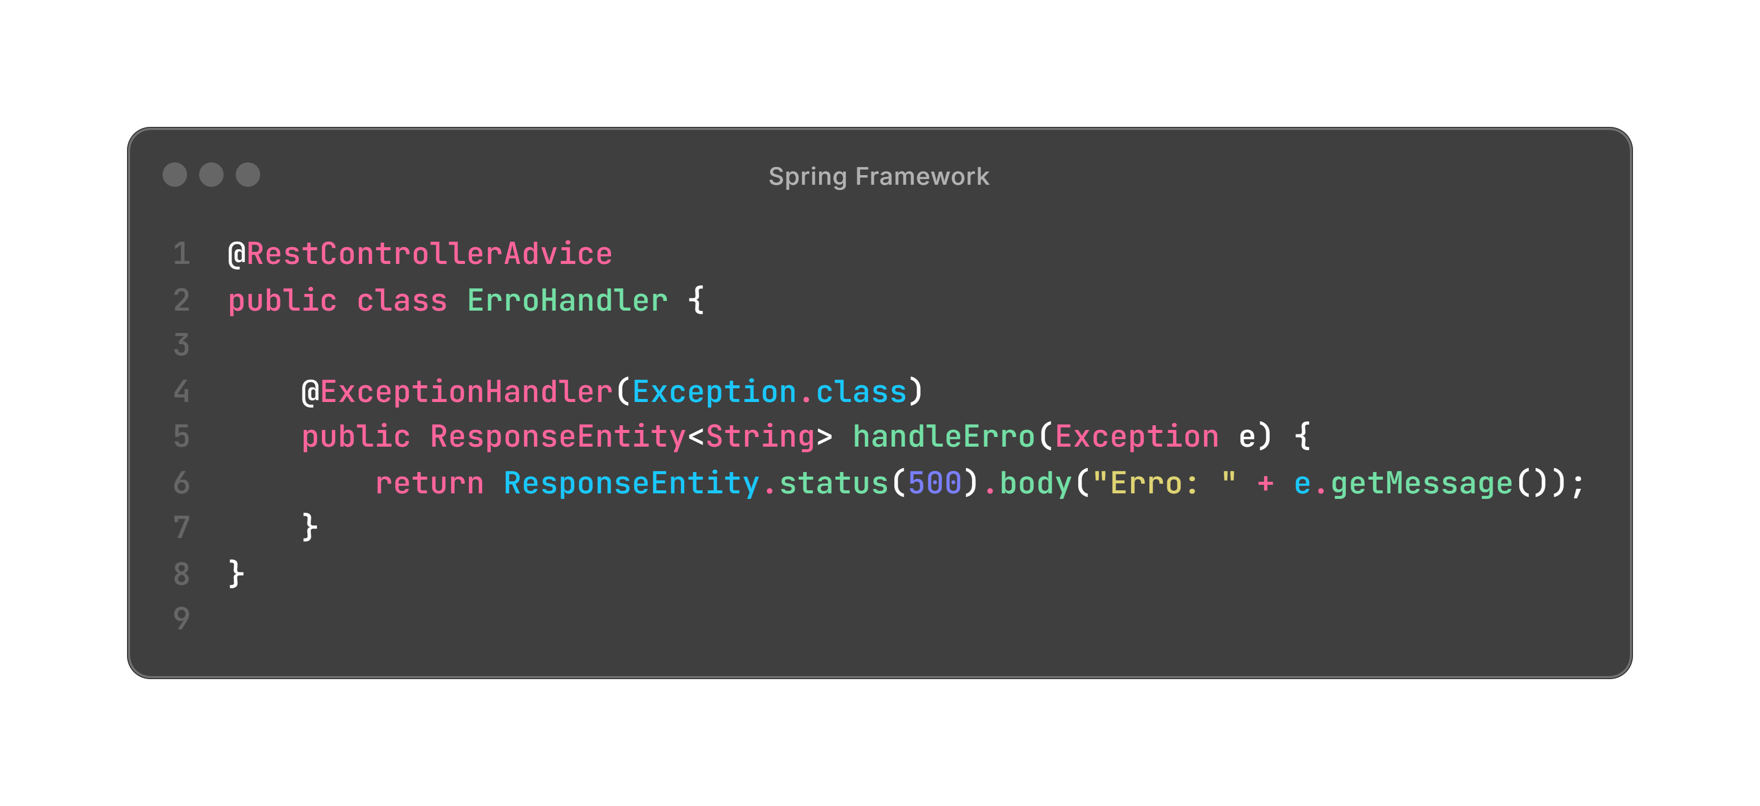
Tratamento de Erros com @ExceptionHandler
Você pode personalizar respostas de erro de forma elegante.
📌 Exemplo de tratamento de erro:
O Spring Framework economiza tempo, reduz código repetitivo e oferece uma arquitetura sólida para APIs REST. Se você busca produtividade com robustez, Spring é o caminho certo.

